Slide 1
售后+服务+顾客模块 需求分析
1-12

Slide 2
1.售后模块

Slide 3
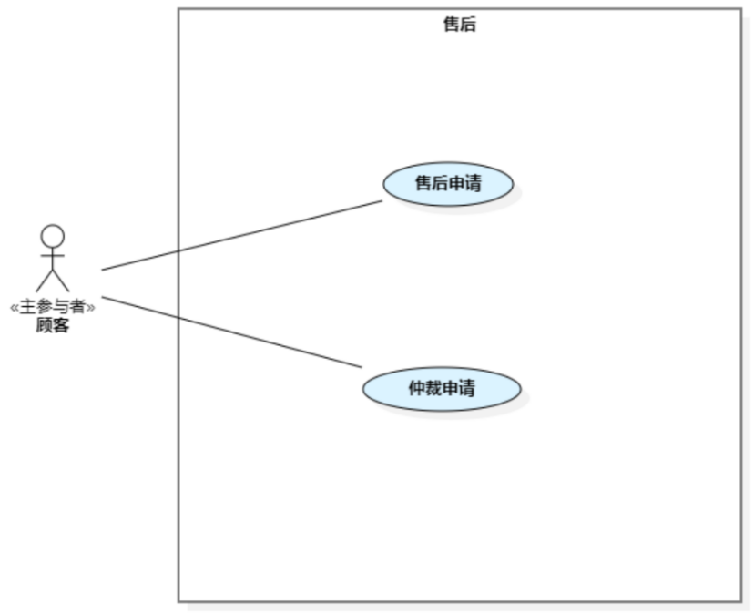
1.1 顾客售后

Slide 4
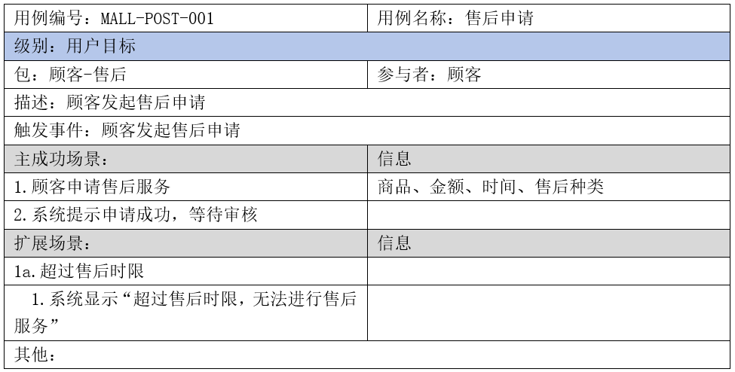
1.1 顾客-售后
1.1.1 售后申请

Slide 5
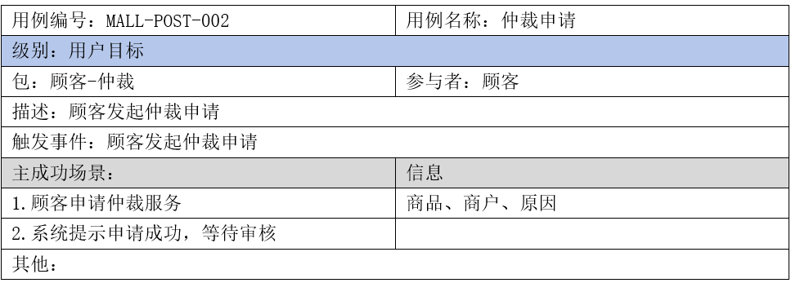
1.1 顾客-售后
1.1.2 仲裁申请

Slide 6
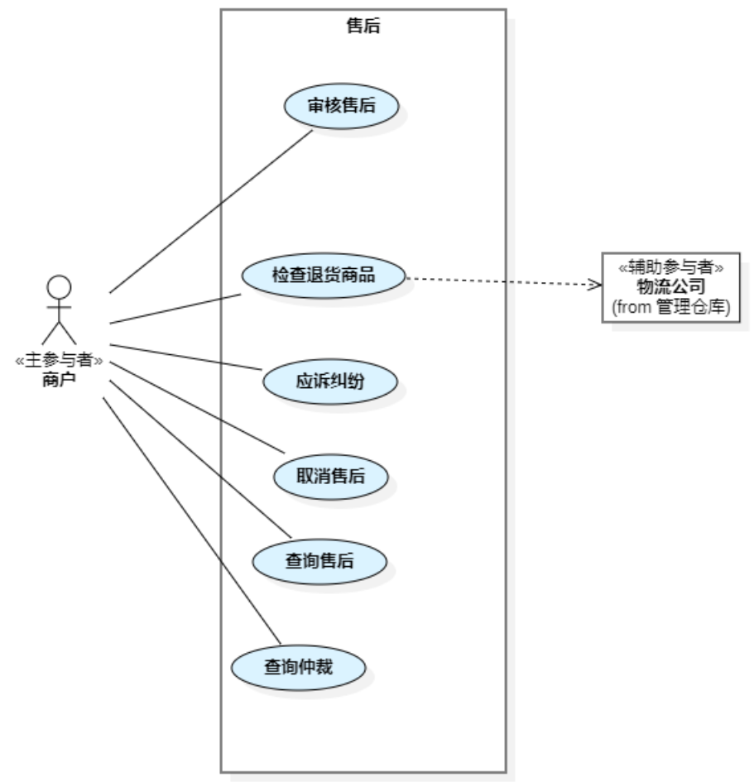
1.2 商户-售后

Slide 7
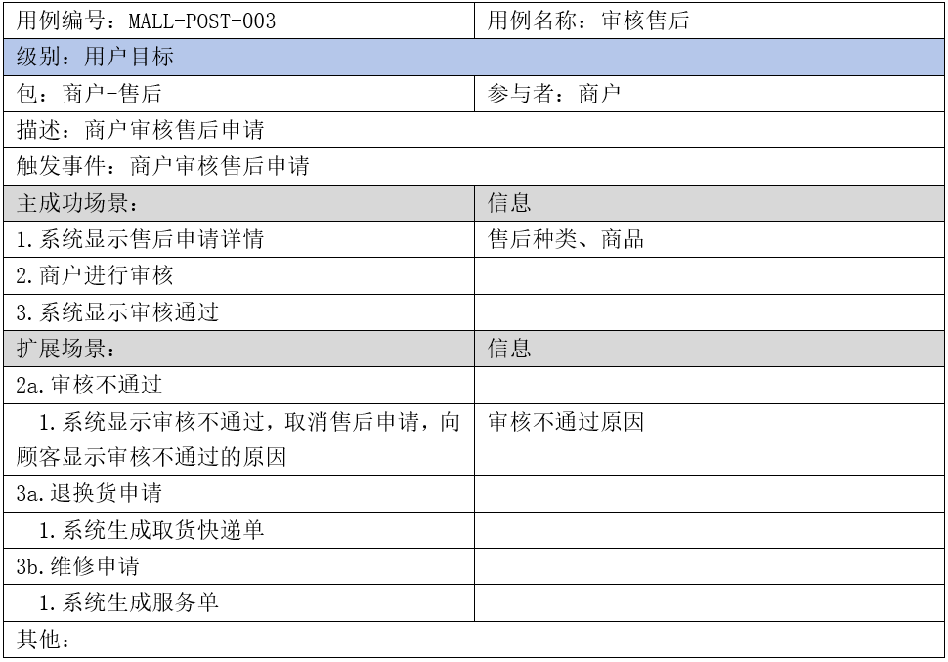
1.2 商户-售后
1.2.1 审核售后

Slide 8
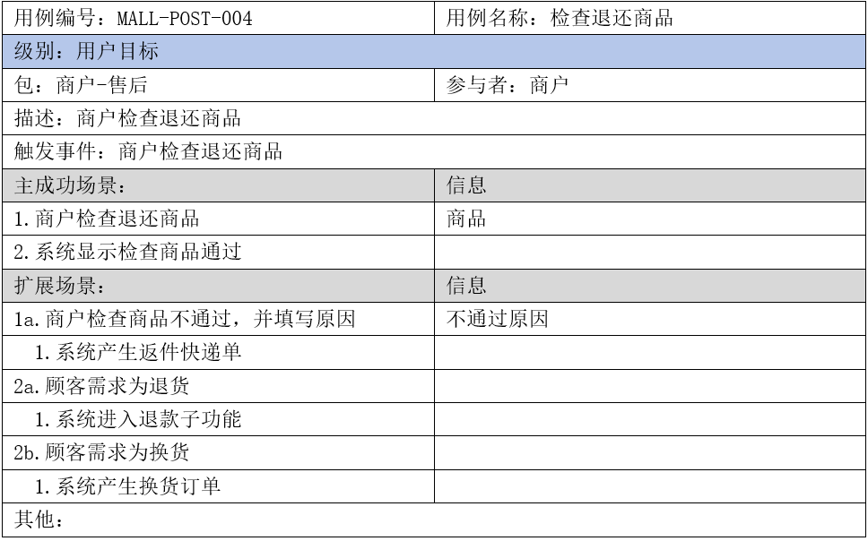
1.2 商户-售后
1.2.2 检查退还商品

Slide 9
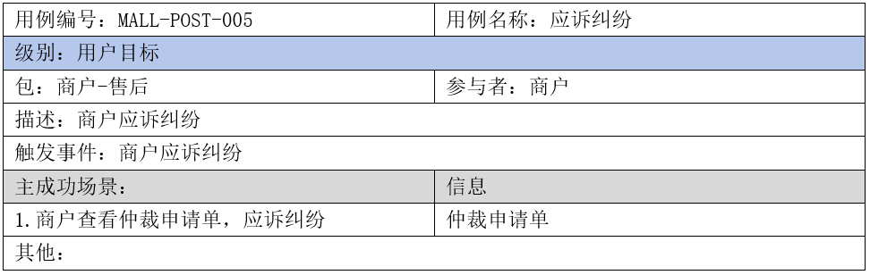
1.2 商户-售后
1.2.3 应诉纠纷

Slide 10
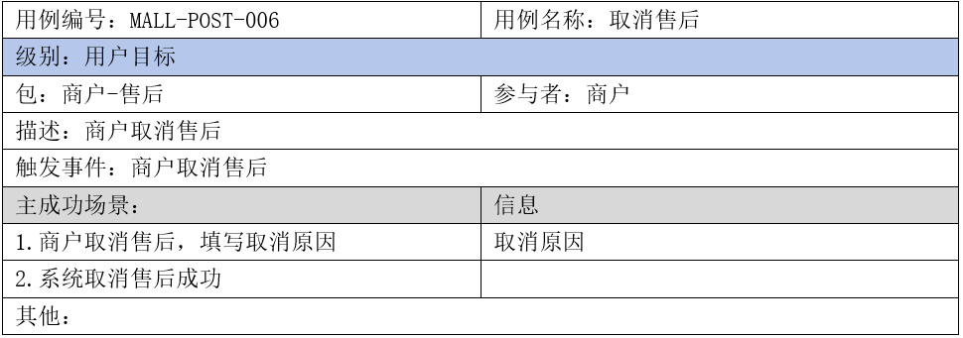
1.2 商户-售后
1.2.4 取消售后

Slide 11
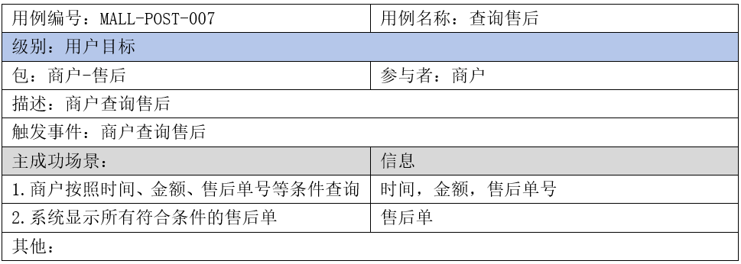
1.2 商户-售后
1.2.5 查询售后

Slide 12
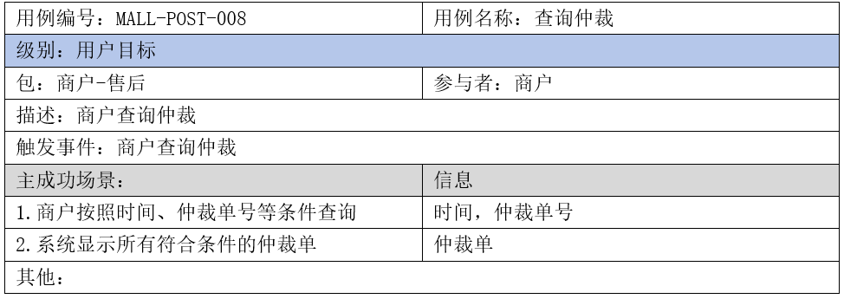
1.2 商户-售后
1.2.6 查询仲裁

Slide 13
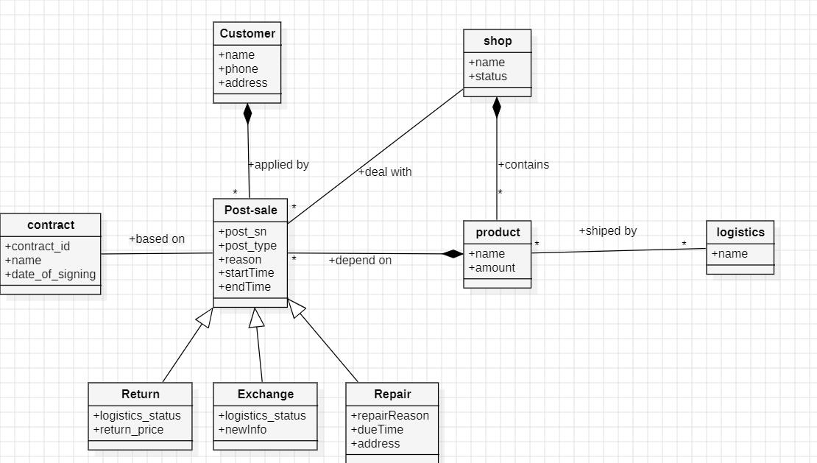
post_sn：售后单号
post_type：售后类型
reason：售后原因
startTime：开始时间
endTime：结束时间
logistics_status：物流状态
return_price：退款金额
newInfo：换货商品信息
repairReason：维修原因
dueTime：预期时间
address：地址
phone：联系电话
name：名称
amount：数量
contract_id：合同单号
date_of_signing：签署的有效日期
status：商户状态

Slide 14
2.服务模块

Slide 15
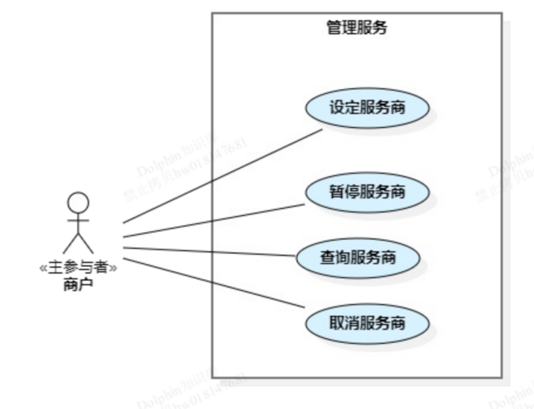
2.1 商户-管理服务

Slide 16
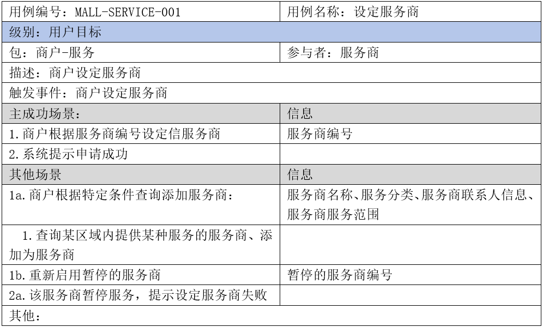
2.1 商户-管理服务
2.1.1 设定服务商

Slide 17
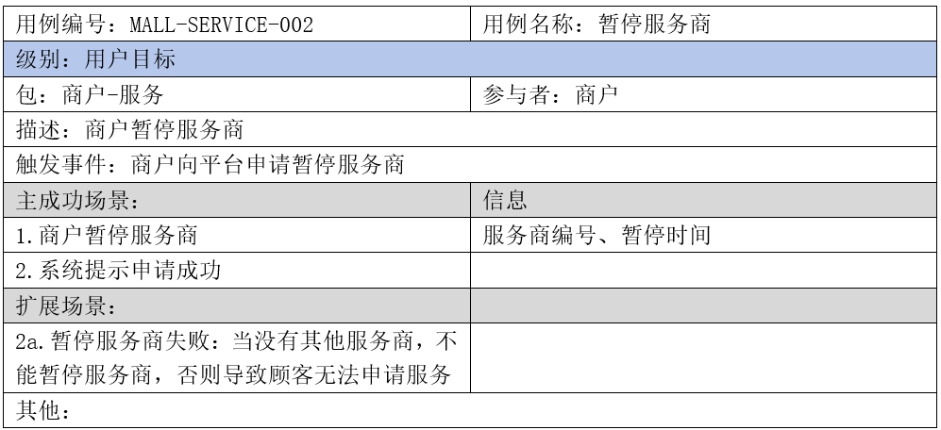
2.1 商户-管理服务
2.1.2 暂停服务商

Slide 18
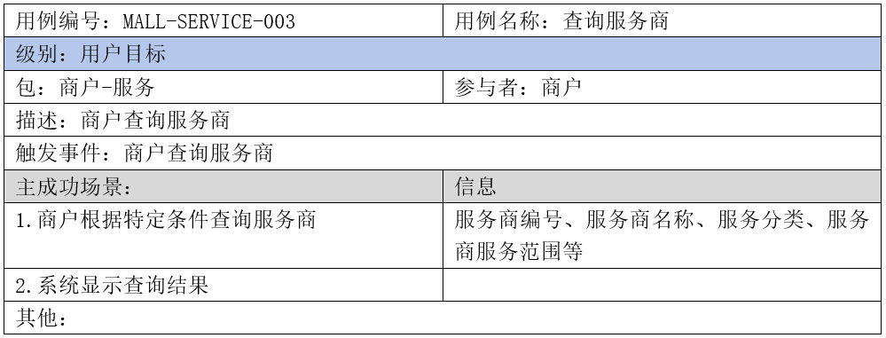
2.1 商户-管理服务
2.1.3 查询服务商

Slide 19
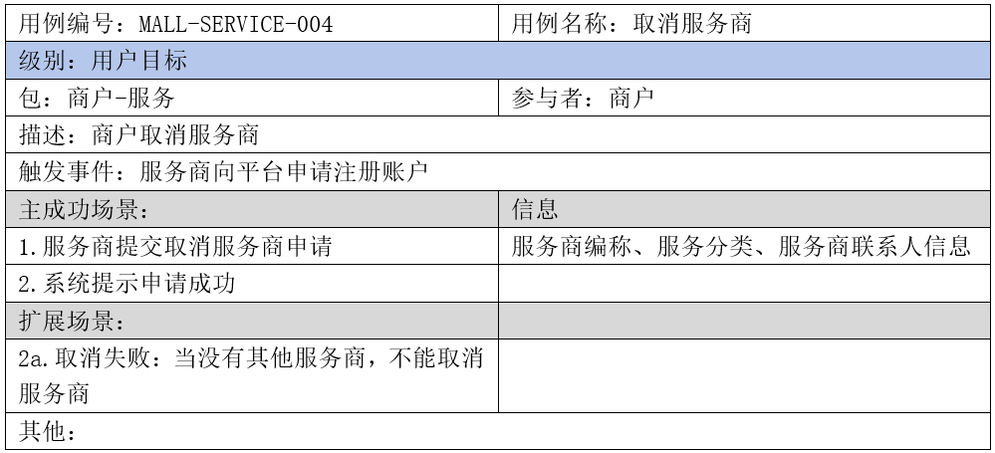
2.1 商户-管理服务
2.1.4 取消服务商

Slide 20
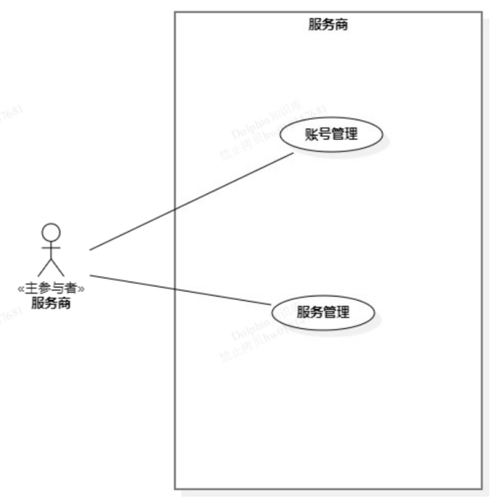
2.2 服务商

Slide 21
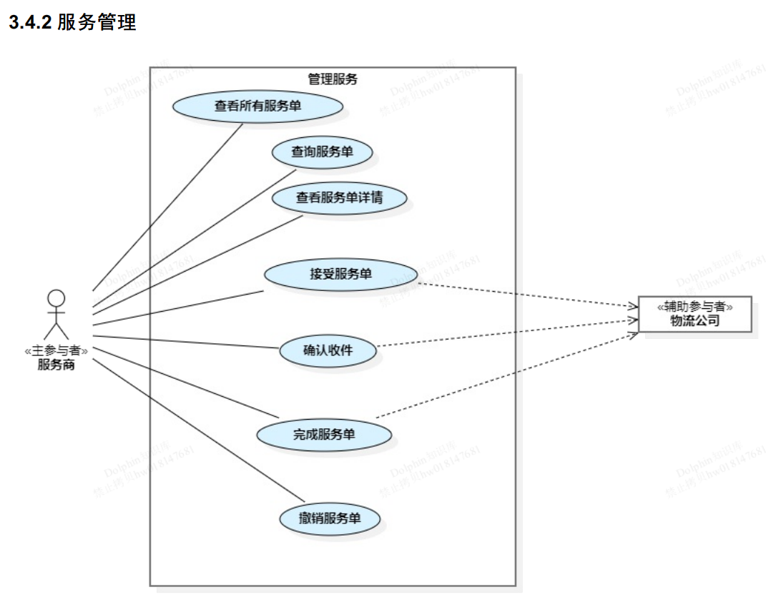
2.2 服务商-管理服务

Slide 22
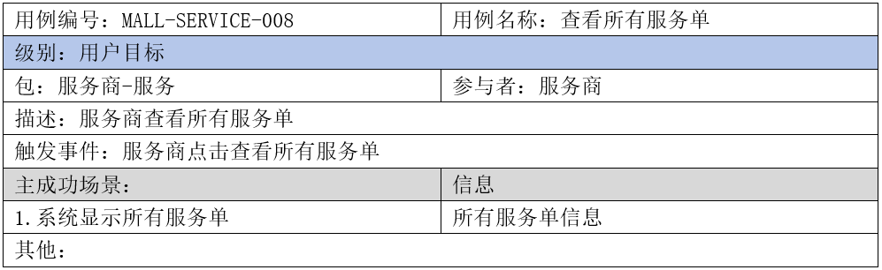
2.2 服务商-服务管理
2.2.1 查看所有服务单

Slide 23
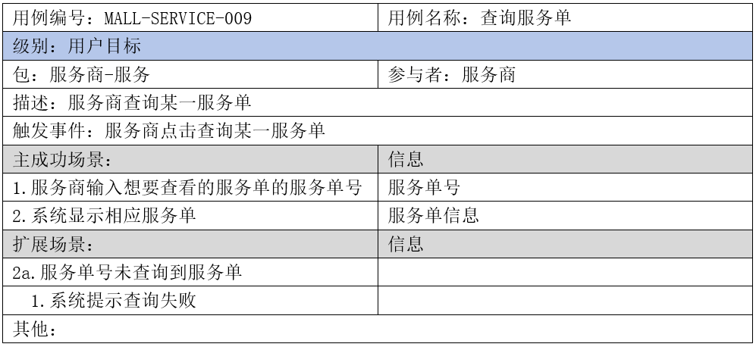
2.2 服务商-服务管理
2.2.2 查询服务单

Slide 24
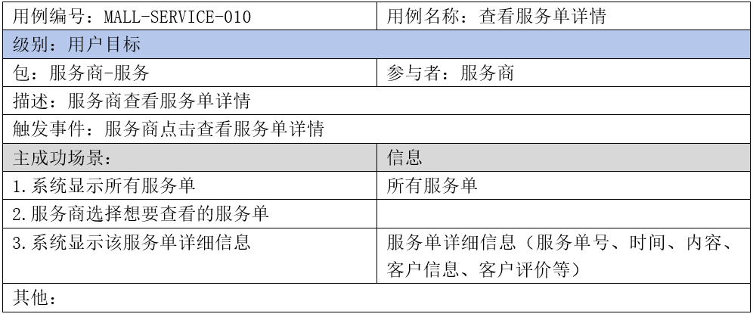
2.2 服务商-服务管理
2.2.3 查看服务单详情

Slide 25
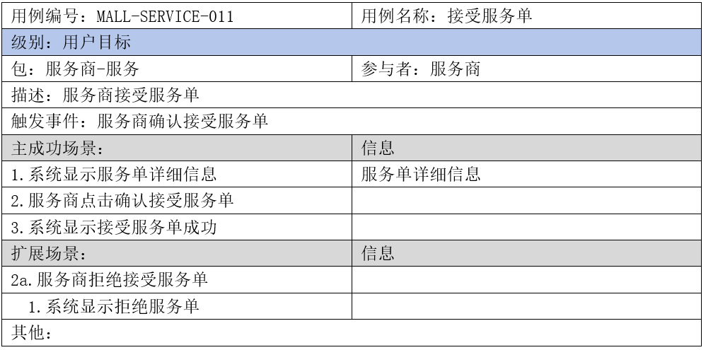
2.2 服务商-服务管理
2.2.4 接受服务单

Slide 26
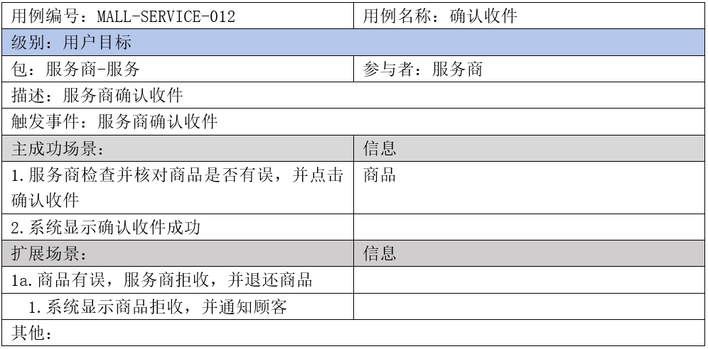
2.2 服务商-服务管理
2.2.5 确认收件（寄修服务）

Slide 27
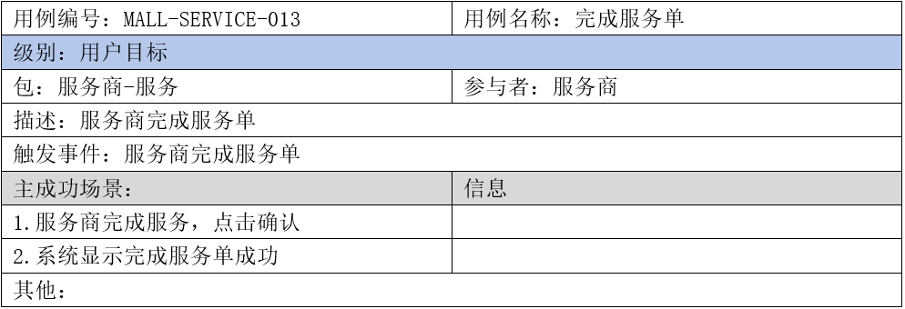
2.2 服务商-服务管理
2.2.6 完成服务单

Slide 28
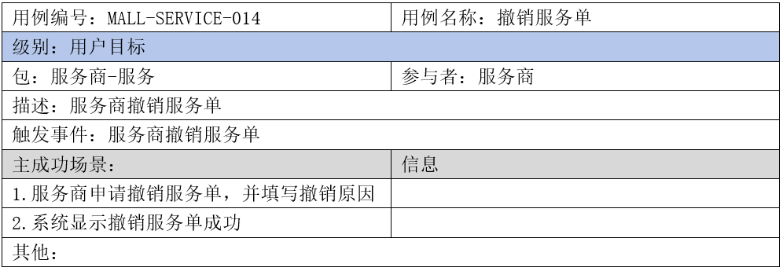
2.2 服务商-服务管理
2.2.7 撤销服务单

Slide 29
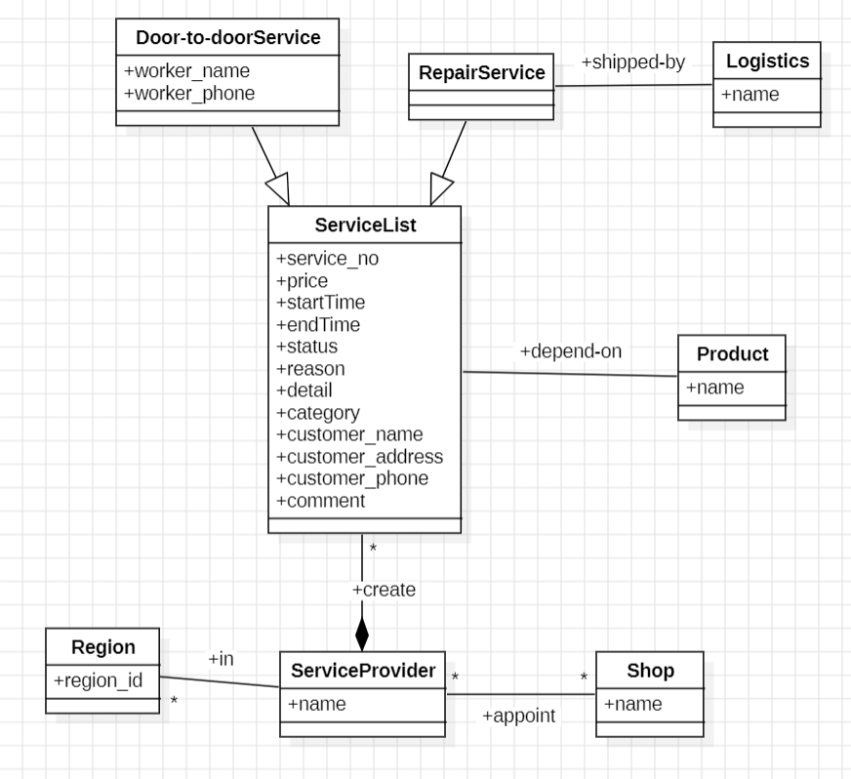
service_no：服务单号
price：服务费
startTime：开始时间
endTime：完成时间
status：服务单状态
reason：报修原因
detail：报修详情
category：报修类别
customer_name：报修人姓名
customer_address：报修人地址
customer_phone：报修人电话
comment：服务评价

Slide 30
3.顾客模块

Slide 31
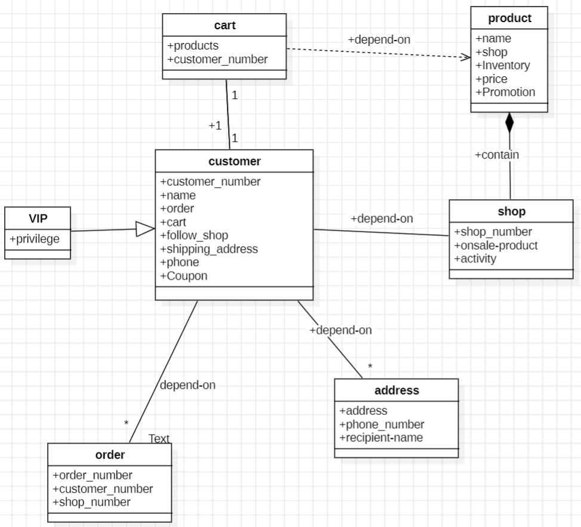
customer_number：顾客的唯一编号
name：用户名
order：用户的订单
cart：购物车
shipping address：收货地址
follow-shop：顾客关注的店铺
phone：电话号
Coupon：用户拥有的优惠券

